Slide 1
Conformer
Conformer: Convolution-augmented Transformer for Speech Recognition
Anmol Gulati, James Qin, Chung-Cheng Chiu, Niki Parmar, Yu Zhang, Jiahui Yu, Wei Han, Shibo Wang, Zhengdong Zhang, Yonghui Wu, Ruoming Pang
Google Inc.

Slide 2
Conformer
CNN + Transformer
CNN : local feature는 잘 잡아내지만, global에는 약함
Transformer : 어텐션을 통해 global-context는 잘 표현하지만, CNN에 비해 local contex에 대한 표현의 질은 떨어짐
=> 두개를 합쳐보자

Slide 3
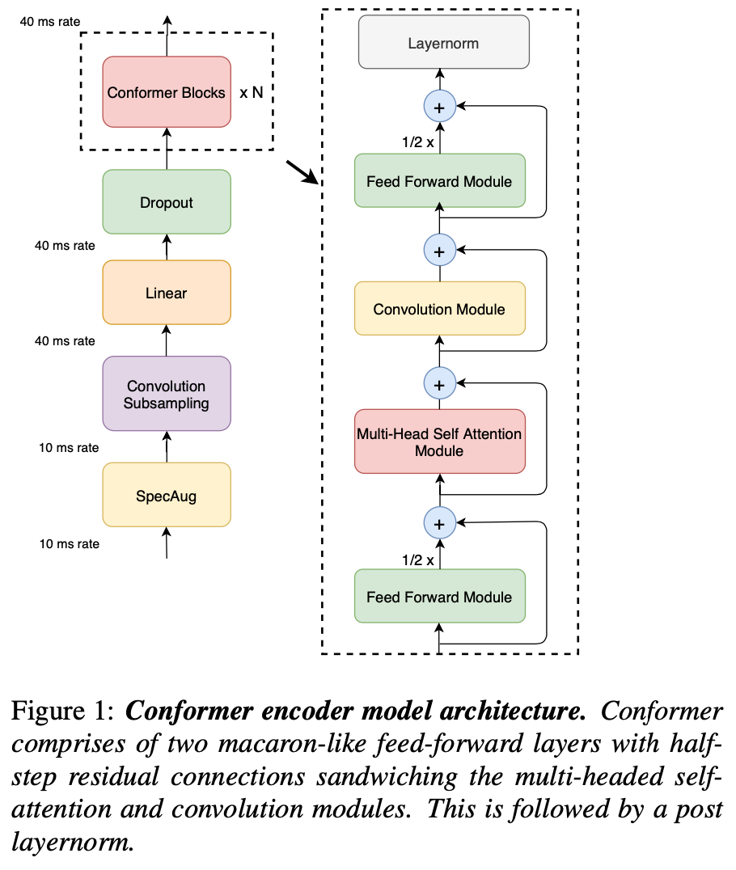
Conformer
기존 트랜스포머 Encoder
MHSA – LayerNorm – FFN – LayerNorm
Conformer Encoder
Half FFN - MHSA – CNN – Half FNN - LayerNorm

Slide 4
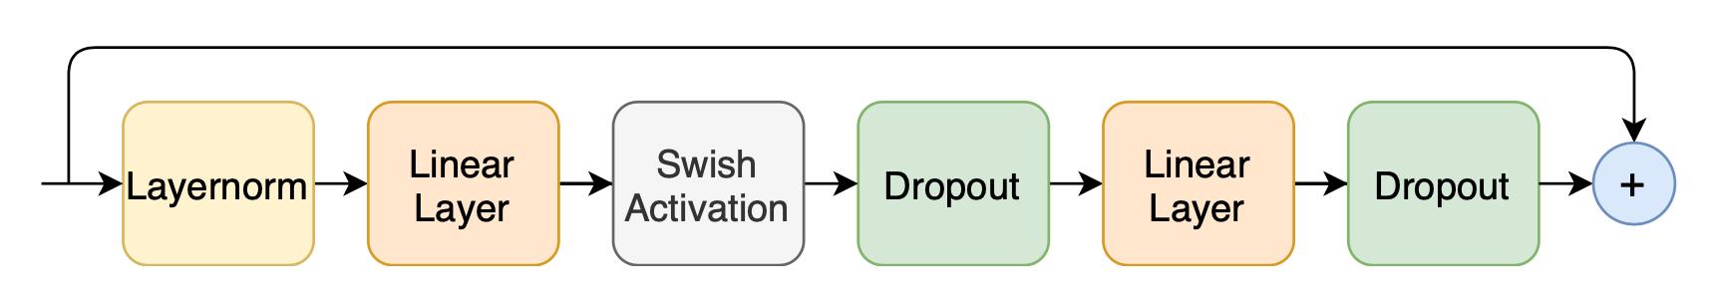
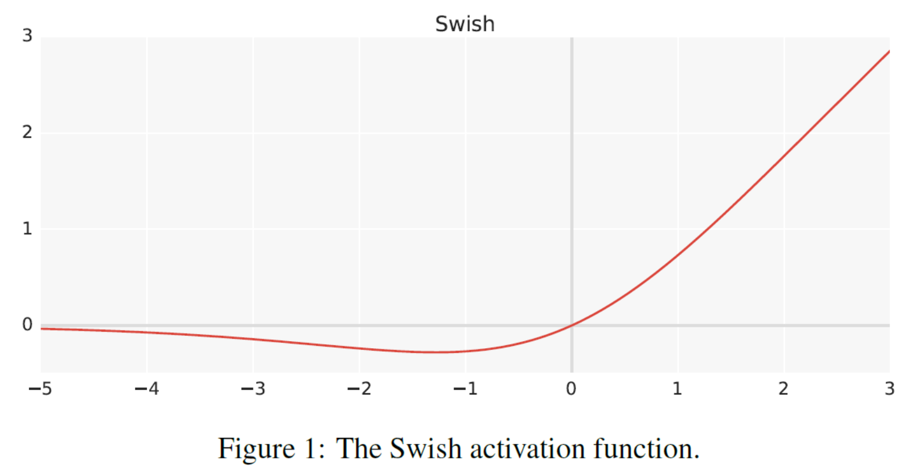
Inside of Conformer
FFN module
기존 트랜스포머와 달리 MHSA모듈 앞에 반, 뒤에 반씩 배치됨
두개의 선형 변환, 하나의 비선형 변환으로 구성
pre-norm residual units + dropout -> regularization
Notes:
The first linear layer uses an expansion factor of 4 and the second linear layer projects it back to the model dimesion. We use swich activation and a pre-norm residual units in FFN
FFN을 하나만 사용했을 때보다 반씩 나눠서 2번 지난 것이 미세하게 좋았음 (두개의 데이터셋에 대해 0.1)
첫번째 linear layer가 FFN에서 projection layer 에 해당하고, swish : hidden layer,다시 모델의 디멘젼으로 프로젝트해줌

Slide 5
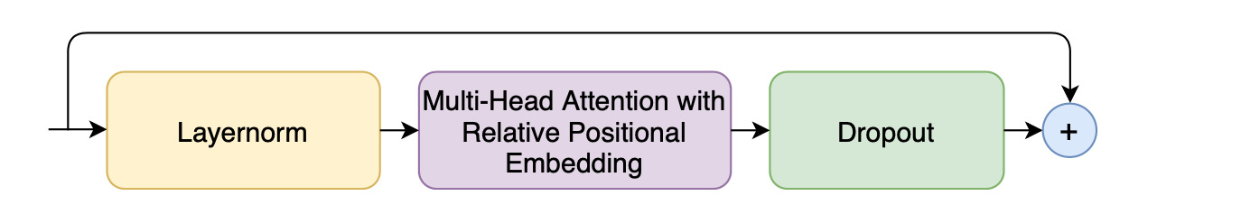
Inside of Conformer
MHSA module
Relative posional encoding : input 길이에 대해 robust
Pre-norm : 깊은 모델 학습을 원할하게 함
기존 트랜스포머와 달리 layer normalization을 먼저 한 후 어텐션으로
마지막에 layer normalization : layer 개수와 상관없이 일정한 값으로 정규화
레이어가 많아질 수록 마지막 레이어에 걸리는 gradient가 줄어듦
Pre-normalization : layer에 비례하여 커지는 값으로 정규화
Notes:
Robust : 길이와 상관없어짐
Pre-norm : 층 정규화는 텐서의 마지막 차원에 대해서 평균과 분산을 구하고, 이를 가지고 어떤 수식을 통해 값을 정규화하여 학습을 돕습니다.
저런 문제 때문에 원래 warm up stage나 learning rate 조정이 필요한데, pre nomalizaion은 그거 없이 할 수 있음

Slide 6
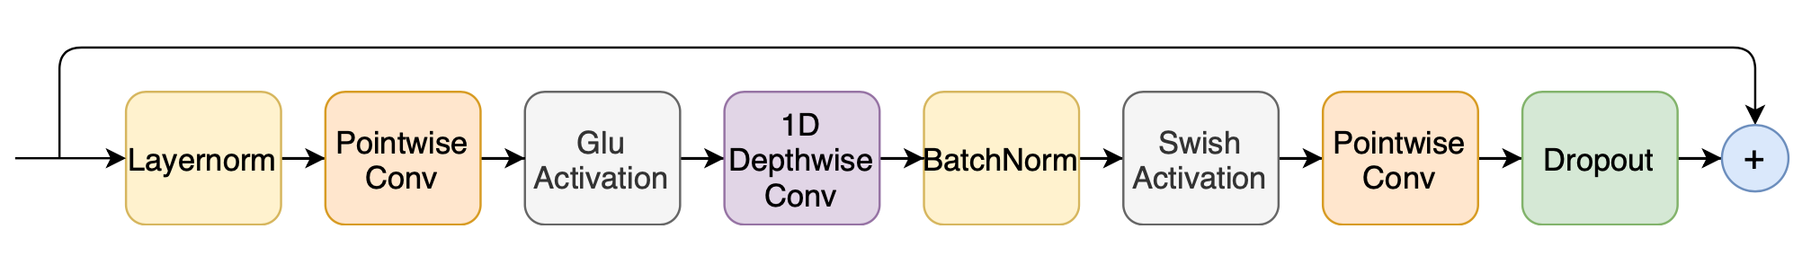
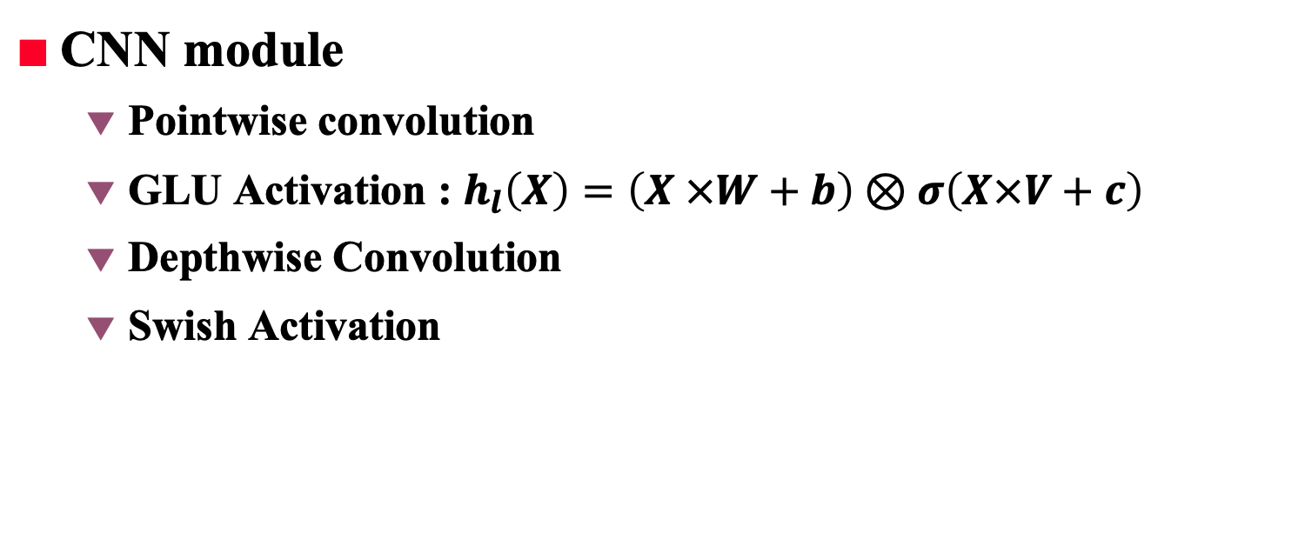
Inside of Conformer
CNN module
Pointwise convolution
GLU Activation : $h_{l}\left(X\right)=\left(X ×W+b\right)⊗σ\left(X×V+c\right)$
Depthwise Convolution
Swish Activation

Slide 7
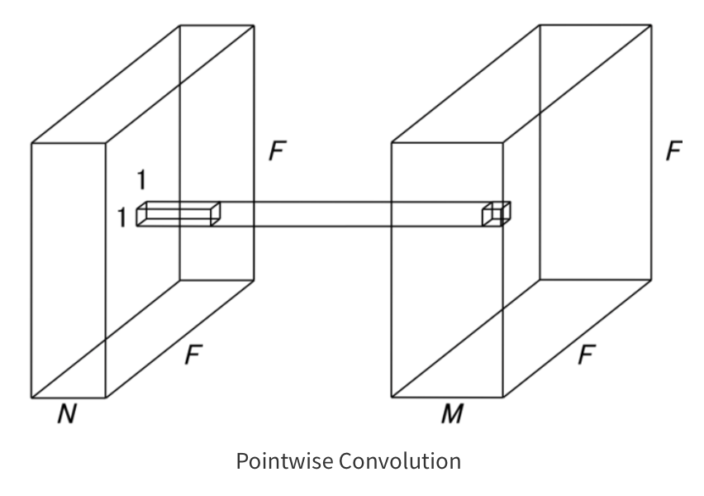
Pointwise Convolution
커널의 크기를 1x1으로 고정
각 채널들에 대한 연산만 수행한다.
때문에 output 크기는 변하지 않고, channel의 개수를 조절할 수 있다.
Dimensional reduction을 위해 많이 쓰이고,
추후의 연산량을 줄일 수 있다.

Slide 8
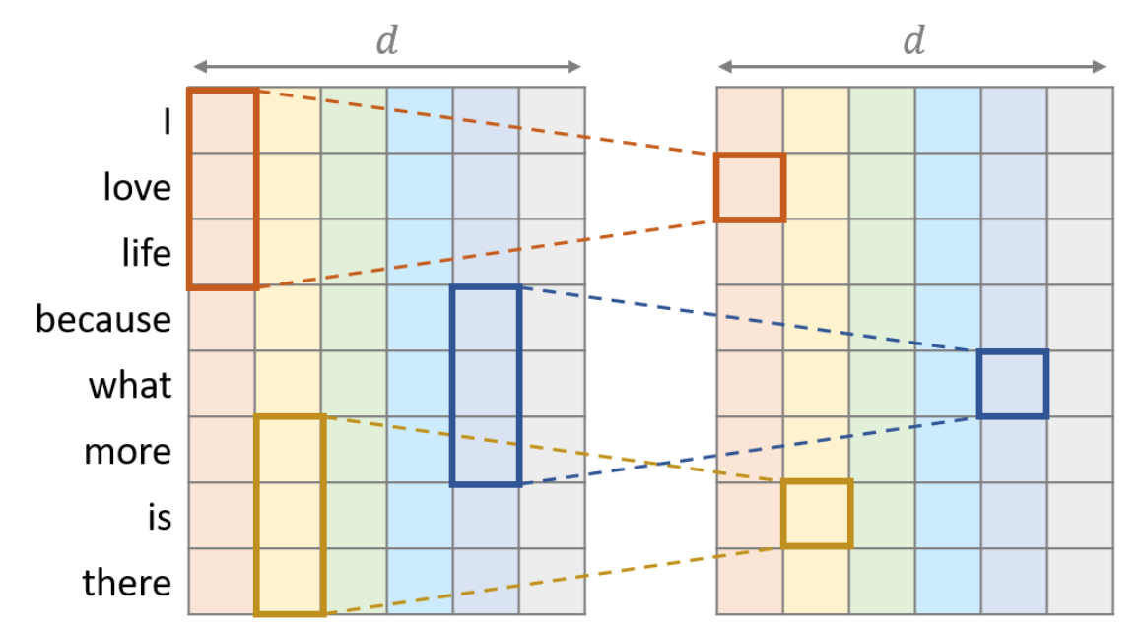
1D Depthwise convolution
연산량을 줄이기 위해 소개된 컨볼루션
각 채널마다 일반 컨볼루션을 독립적으로 적용
각 채널마다 커널이 존재
컨볼루션이 같은 채널 내에서만 계산되어야 하므로 입력 시퀀스의 채널 수 와 출력 시퀀스의 채널 수가 동일하다.

Slide 9
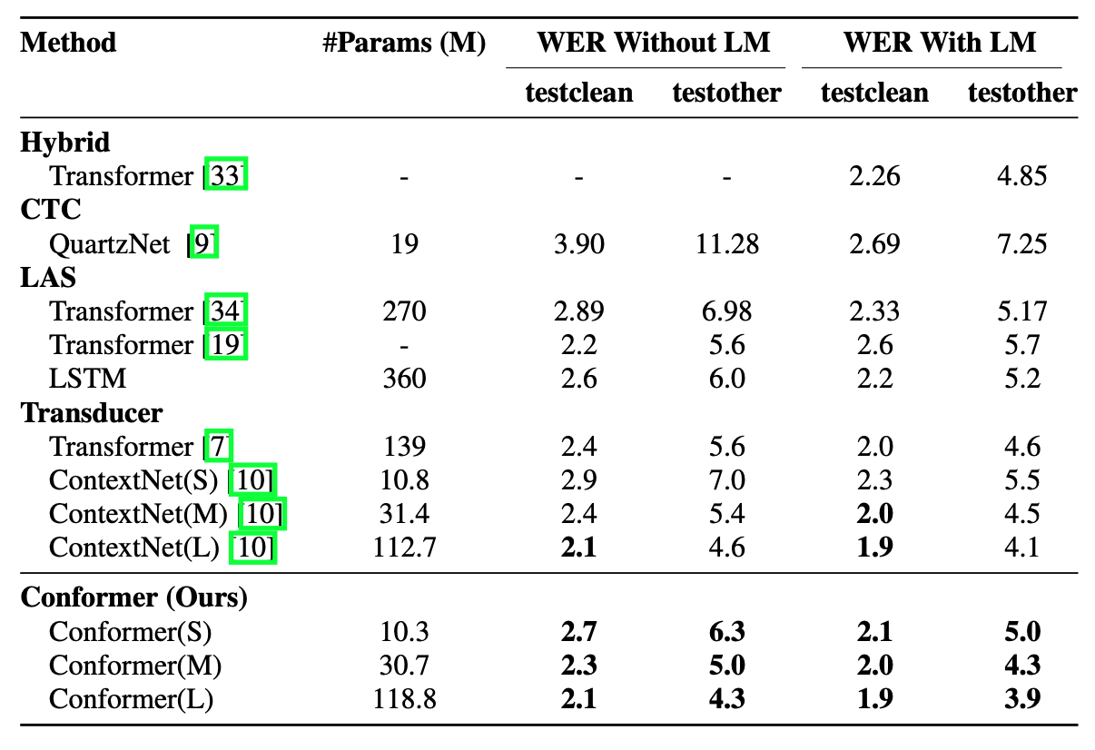
Result
Libri dataset
Notes:
1. 트랜스 포머에 비해
2. 밑에 세개는 사이즈 별 CNN 모델
Libri dataset

Slide 10
끝
감사합니다.

